Slide 1
МБДОУ детский сад комбинированного вида «Солнышко»
Семинар – практикум
Речевое развитие дошкольников в условиях новых педагогических технологий

Slide 2
Для формирования и активизации связной речи дошкольников используются самые популярные и простые в применении следующие технологии:
-моделирование -мнемотехника
-технология обучения детей составлению сравнений -технология обучения образной речи
-технология обучения составлению загадок -сказкотерапия (сочинение детьми сказок),
-артикуляционная и пальчиковая гимнастика -логоритмика
-творческие рассказы -игры-драматизации, инсценировки
-пересказ -рассказ по картине
-составление описательного рассказа -творческое рассказывание
(об игрушках, предметах быта, природе и т.д.)
-рассказы детей из опыта

Slide 3
Эффективные технологии речевого развития с детьми младшей группы:
игровые технологии;
здоровьесберегающие технологии;
технологии исследовательской деятельности;
ИКТ - технологии
технология мнемотаблиц.

Slide 4
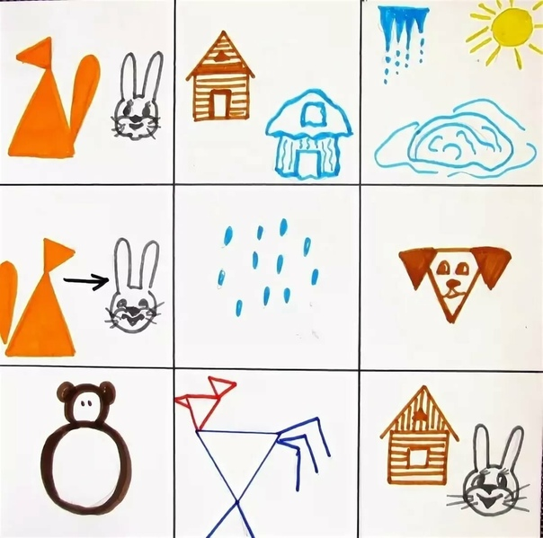

Slide 7
Для формирования и активизации связной речи дошкольников используются следующие технологии:
Технология «Азбука общения» Л.Н. Шипицыной,
Технология «Развитие диалогического общения» А.Г. Арушановой,
«Обучение составлению творческих рассказов»,
Технология ТРИЗ,
Моделирование,
Мнемотехника,
Технологии обучения образной речи:
- Технология обучения детей составлению сравнений
- Технология обучения составлению метафор
- Технология обучения составлению загадок
Технология синквейна
Сказкотерапия (Сочинение детьми сказок),
Артикуляционная и пальчиковая гимнастика,
Логоритмика,
Минидраматизации, инсценировки

Slide 9
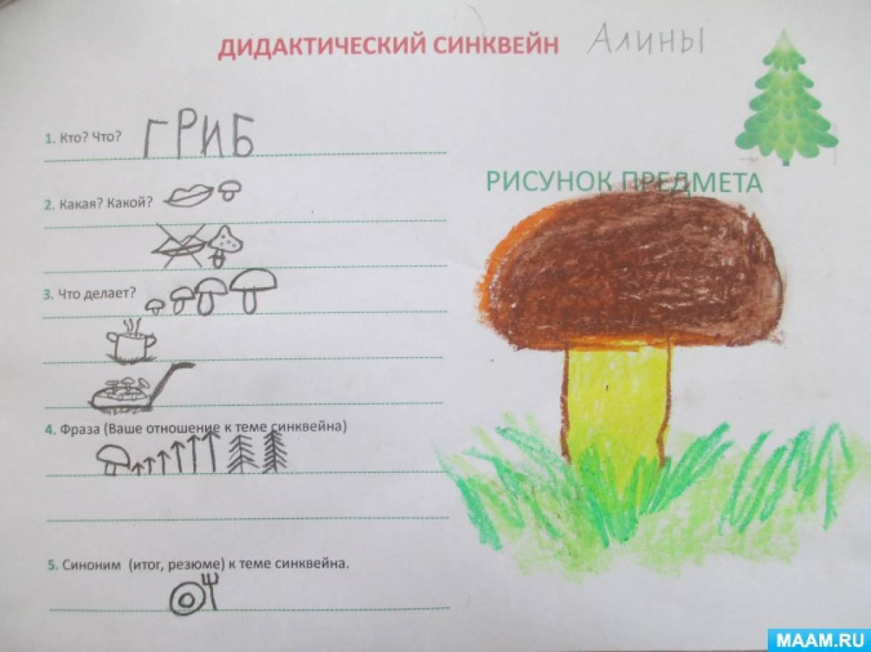
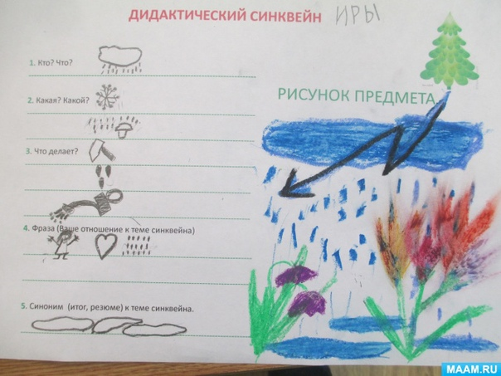

Slide 10
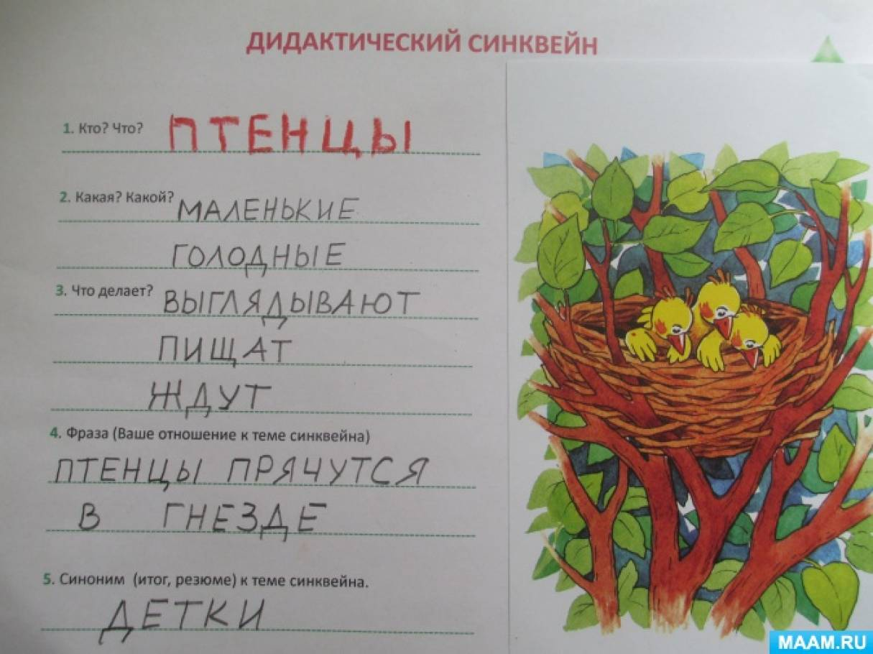
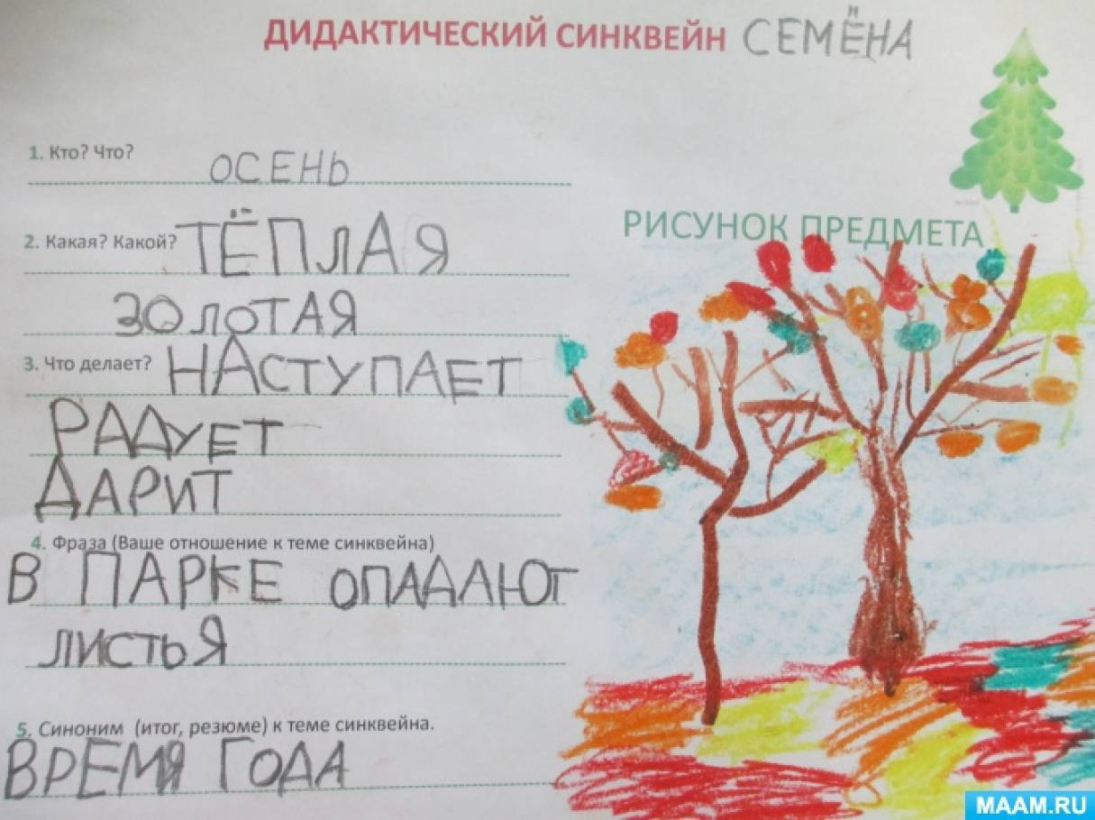

Slide 11
Игра «Похожие слова»
Есть сладкое слово – конфета,
Есть быстрое слово – ракета,
Есть слово с окошком – вагон.
Есть кислое слово – лимон!
Надо подобрать к прилагательным по 4 существительные по ассоциации.
Яркие слова – (солнце, лето, картинка, звезда)
Быстрые слова - (ракета, самолет, тигр, орел).

